Slide 1
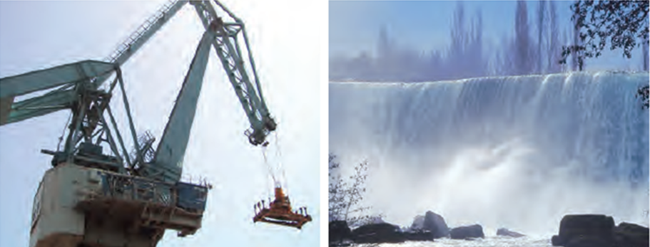
TRABAJO Y POTENCIA
Trabajo
Potencia
4to AÑO

Slide 2
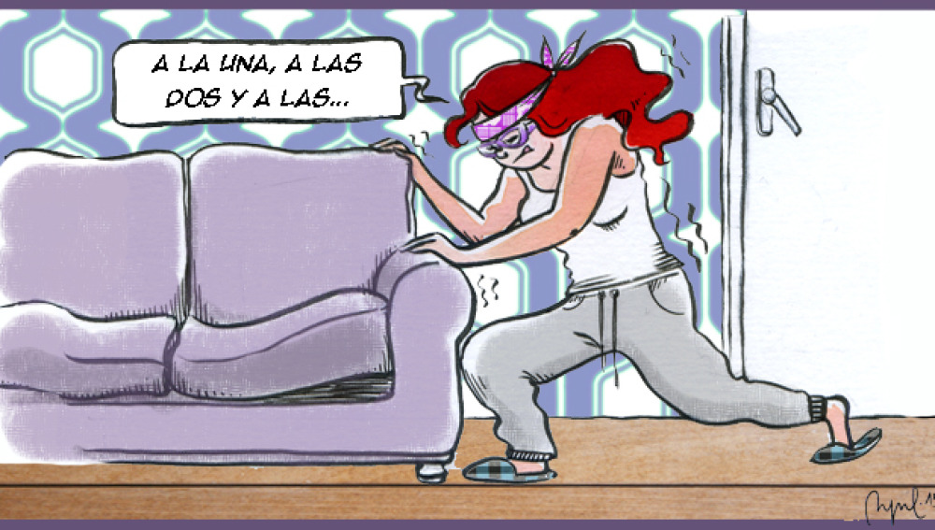


¿Cuál es la diferencia entre el “trabajo en la vida cotidiana” y “trabajo en física”?
https://www.youtube.com/watch?v=D3xln8IALOg

Slide 3
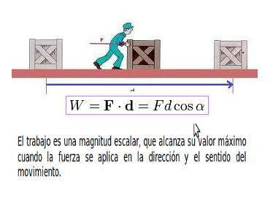
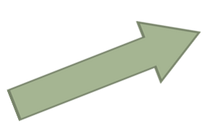
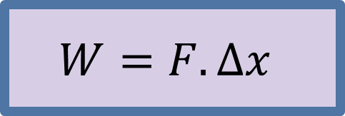
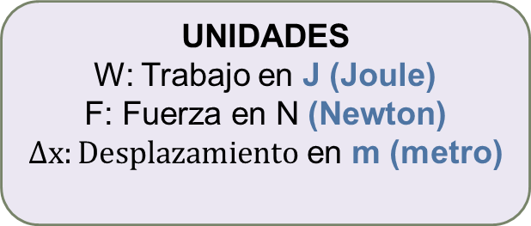
TRABAJO → W
Definición: Fuerza que se requiere para mover un objeto de una posición a otra.
A
B
C
UNIDADES
W: Trabajo en J (Joule)
F: Fuerza en N (Newton)
$∆x:Desplazamiento$ en m (metro)
$$W=F. ∆x$$
1 J = 1 N.m
Está formula UNICAMENTE la utilizamos cuando el desplazamiento y la fuerza tienen la misma DIRECCIÓN Y SENTIDO
Y si la fuerza no tiene la misma dirección que el desplazamiento ¿Cómo se calcula el trabajo?

Slide 4
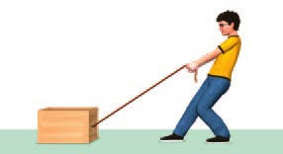
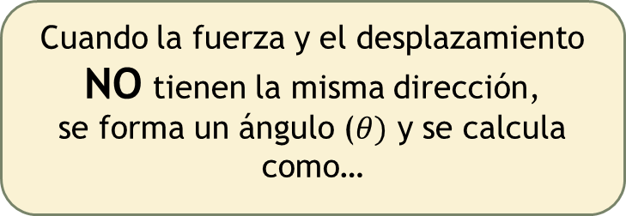
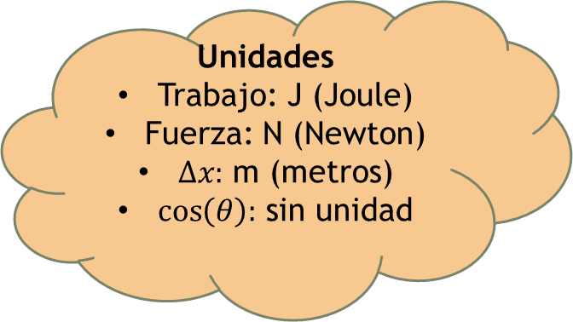
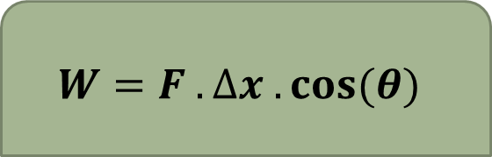
Cuando la fuerza y el desplazamiento
NO tienen la misma dirección,
se forma un ángulo ($θ)$ y se calcula
como…
$$W=F . ∆x .\cos{(θ)}$$
Unidades
Trabajo: J (Joule)
Fuerza: N (Newton)
$∆x:$ m (metros)
$\cos\left(θ\right):$ sin unidad
Recuerda que el trabajo es una MAGNITUD ESCALAR

Slide 5
POSITIVO
- Cuando la fuerza coincide con el desplazamiento ($θ=0°)$
- Cuando el ángulo ($θ$)es menor a 90°
POSITIVO
- Cuando la fuerza coincide con el desplazamiento (𝜃=0°)
- Cuando el ángulo (𝜃)es menor a 90°
NEGATIVO
- Cuando la fuerza tiene sentido contrario al desplazamiento ($θ=180°)$
- Cuando el ángulo ($θ$)es mayor a 90°
NEGATIVO
- Cuando la fuerza tiene sentido contrario al desplazamiento (𝜃=180°)
- Cuando el ángulo (𝜃)es mayor a 90°
NULO (0)
- Cuando la dirección de la fuerza es perpendicular a la dirección del desplazamiento
- Cuando el ángulo ($θ$) es 90°
-Cuando no hay desplazamiento
NULO (0)
- Cuando la dirección de la fuerza es perpendicular a la dirección del desplazamiento
- Cuando el ángulo (𝜃) es 90°
-Cuando no hay desplazamiento
EJEMPLOS?

Slide 6
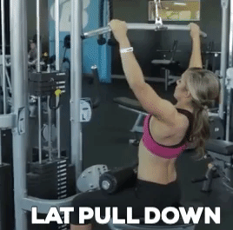

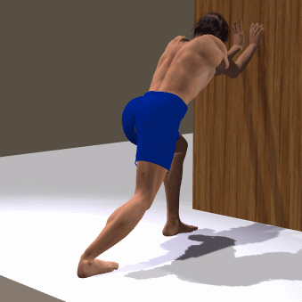
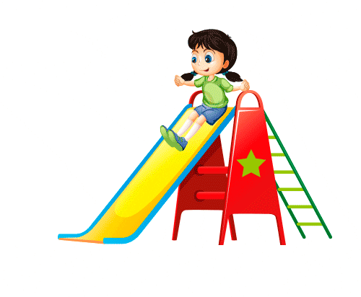
¿Qué tipo de trabajo es?

Slide 7
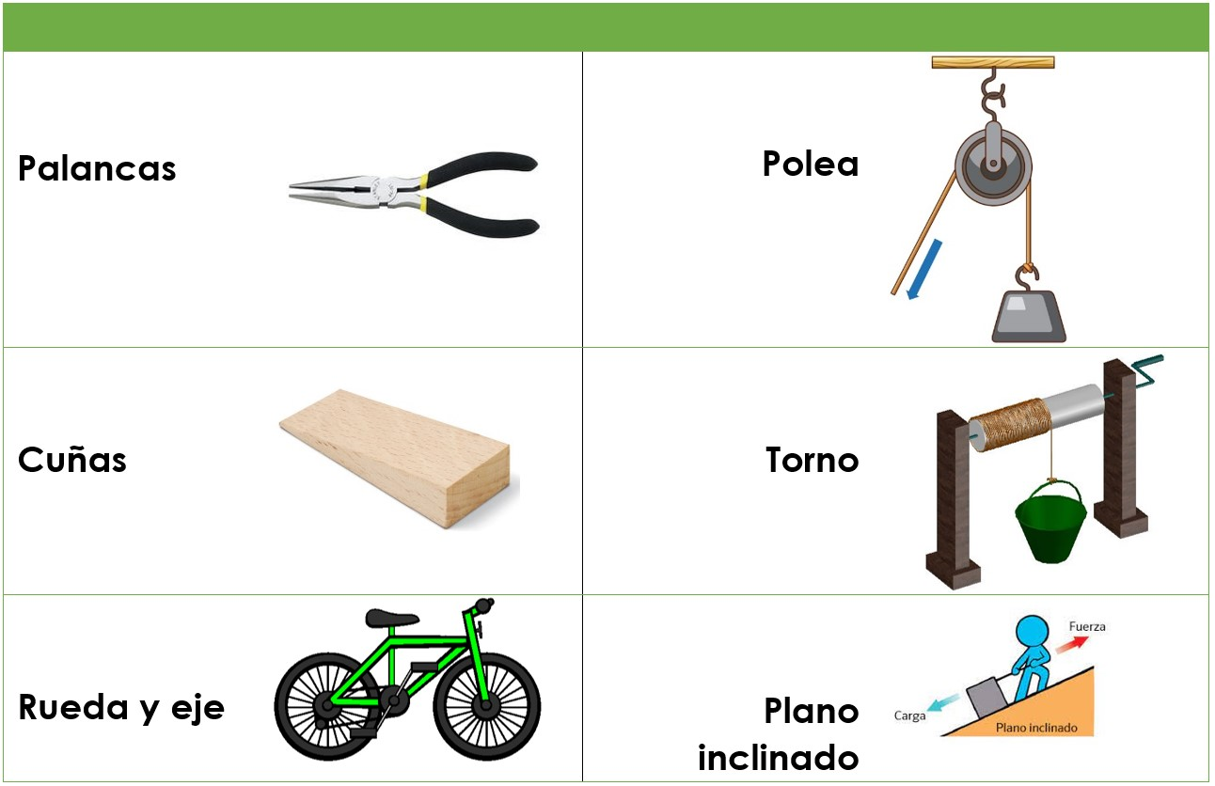
MÁQUINAS SIMPLES
https://www.youtube.com/watch?v=MlHLI0A2KaM&t=98s

Slide 8

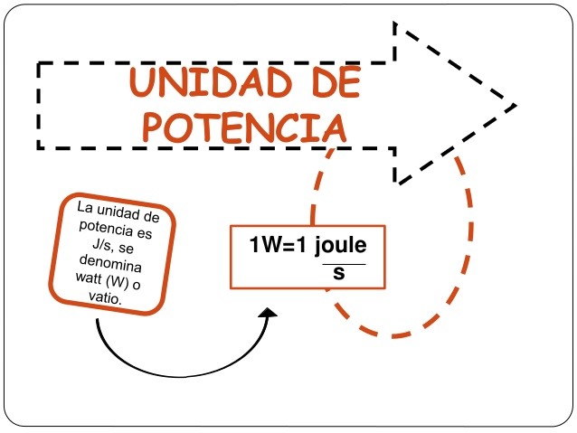

POTENCIA → P
Es la rapidez con la que se efectúa un trabajo
$$P= \frac{W}{t}$$
UNIDADES
Potencia: Watt (W)
W: trabajo (J)
t: tiempo (s)

Slide 9
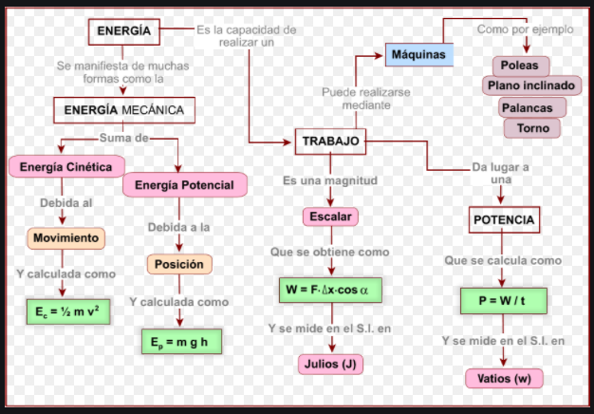
REPASANDO…

